Slide 1

Vérifier la compréhension et clarifier les enseignements via Wooclap
Un témoignage / des exemples

Slide 2









Justine
Kemlo
Maître de Langue (Anglais) LTC
2

Slide 3





TABLE
DES MATIÈRES
1
Pourquoi?
2
Quoi?
3
Comment?
Nom de la slide
01/
3

Slide 4



1
Pourquoi?
De longue date (évolution)
Base: gestion d’un groupe sans scinder les exercices de la théorie (économique)
Participation globale (émulation)
Participation anonyme (confiance)
Nom de la slide
4
4

Slide 5
2
Quoi?
Quels types de questions pour quel résultat?
Exercices de langue « pure » (grammaire…) : QCM, texte à trous … applicable à des concepts précis
Exercices plus créatifs : questions ouvertes (traductions) + sondages, wordcloud…
Nom de la slide
5
5

Slide 6



02
Exemples
Langue “pure” (questions fermées)
Nom de la slide
6

Slide 7
02
Exemples
Langue “pure” (questions fermées)
Nom de la slide
7

Slide 8
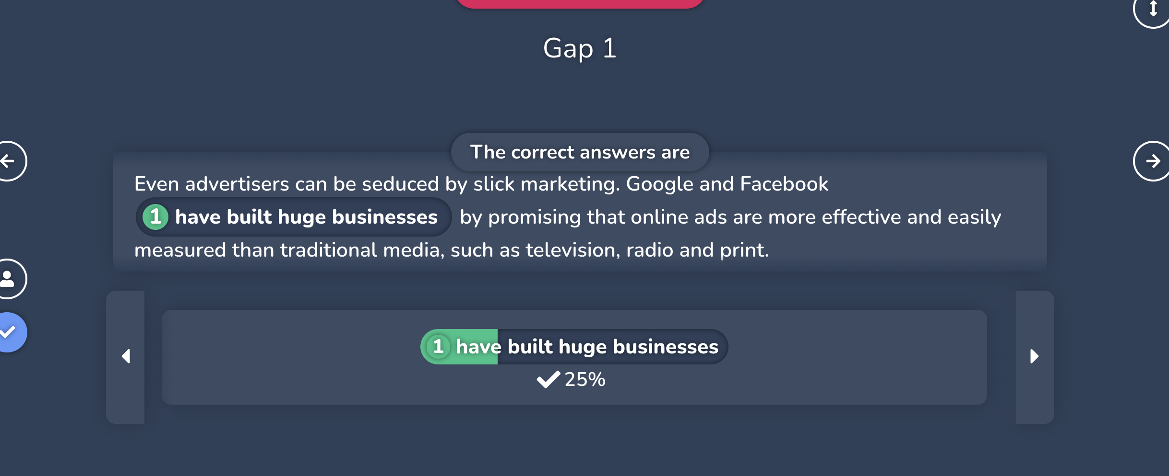
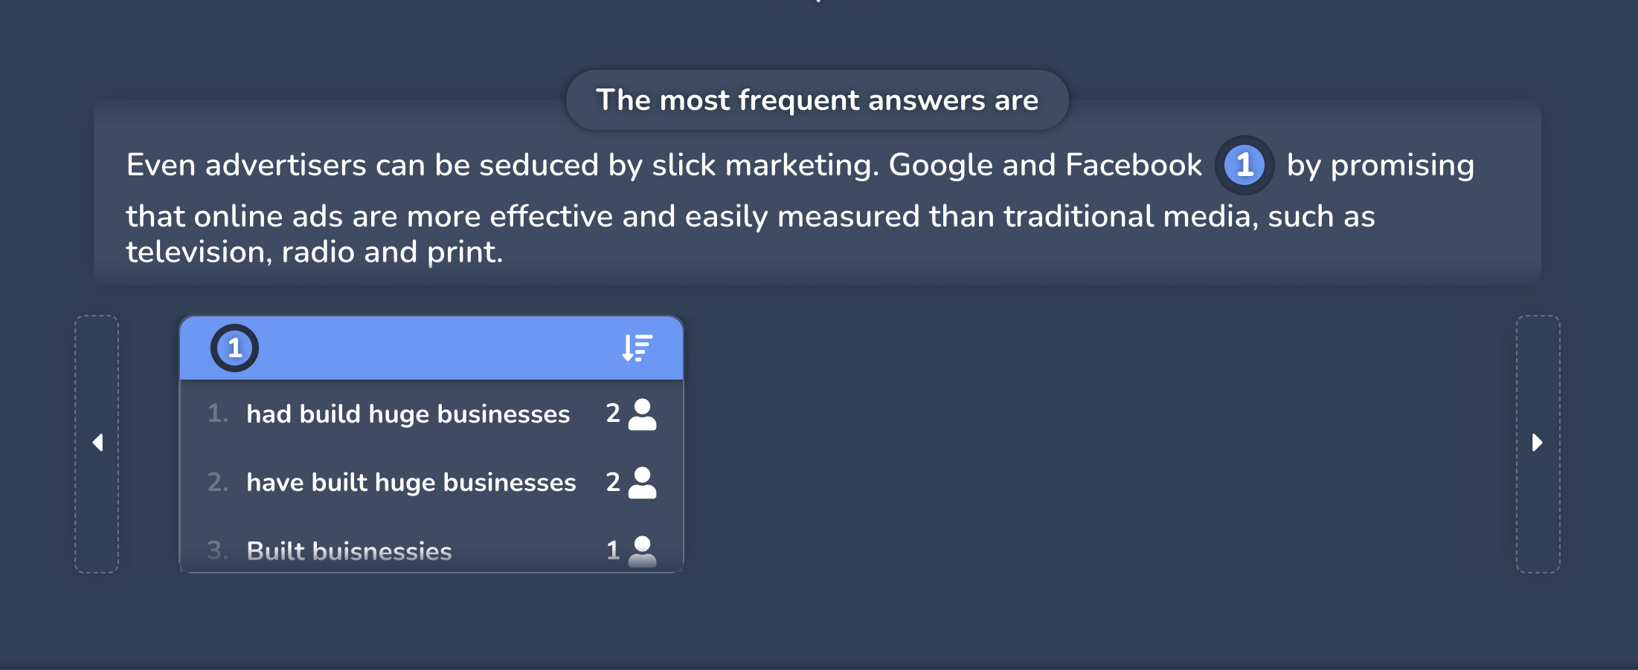

Slide 9
02
Exemples
Langue “pure” (questions fermées)
Nom de la slide
9

Slide 10
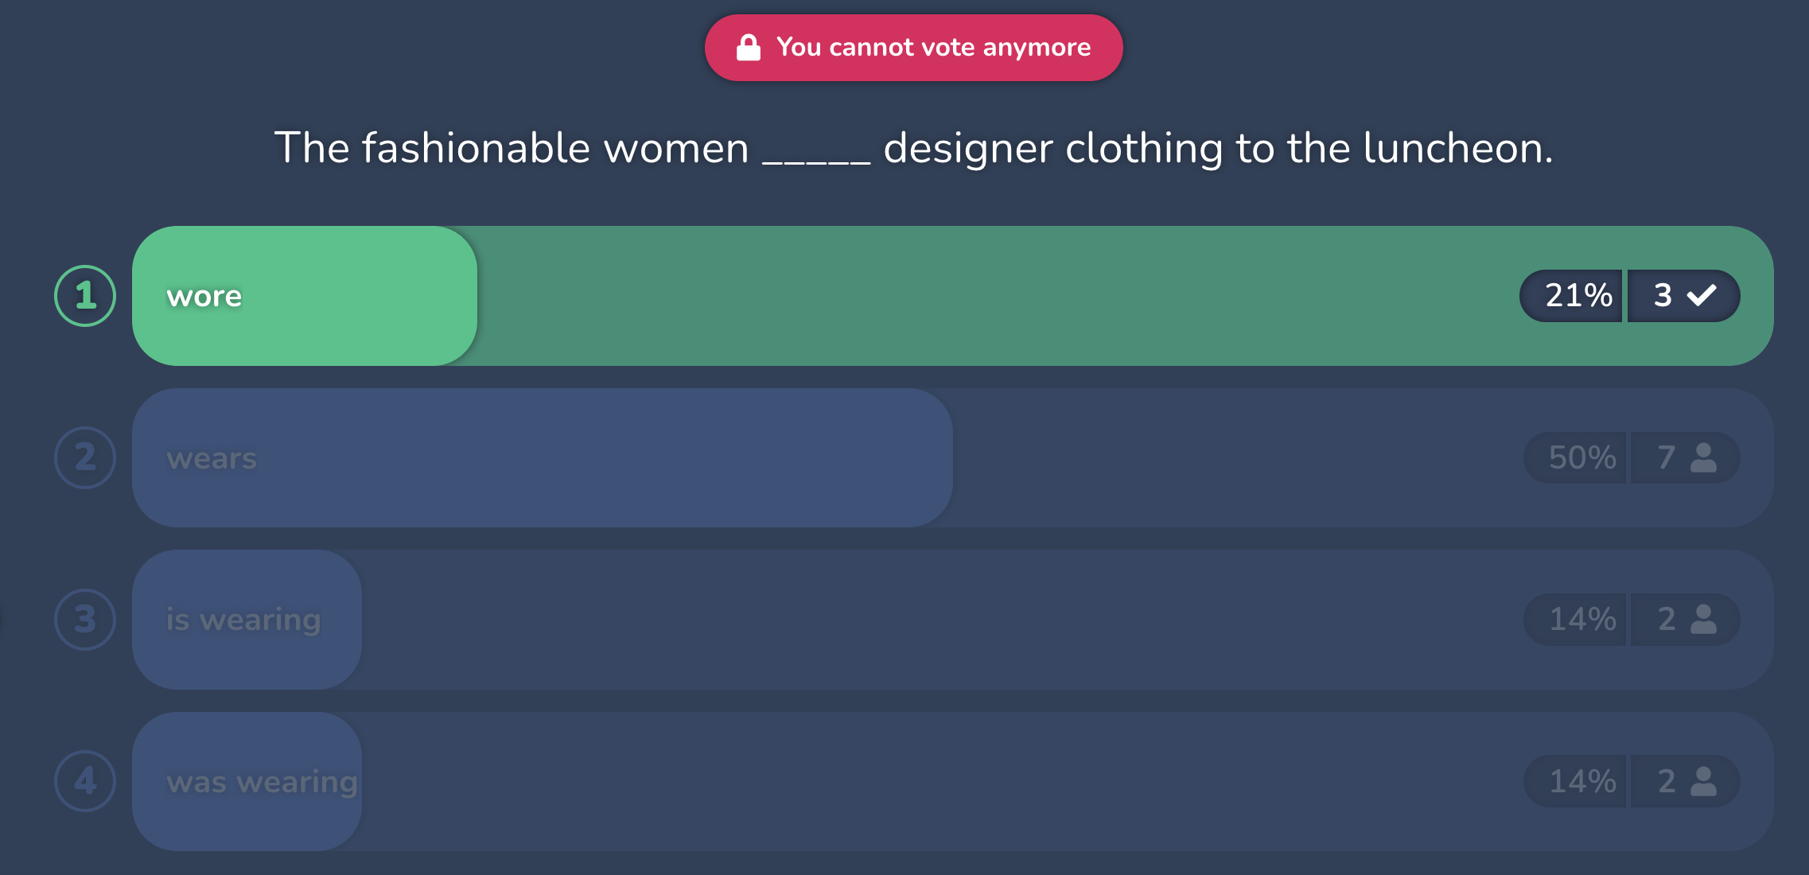

Slide 11
02
Exemples
Langue créative (questions ouvertes)
Nom de la slide
11

Slide 12
02
Exemples
Langue créative (questions ouvertes)
Nom de la slide
12

Slide 13
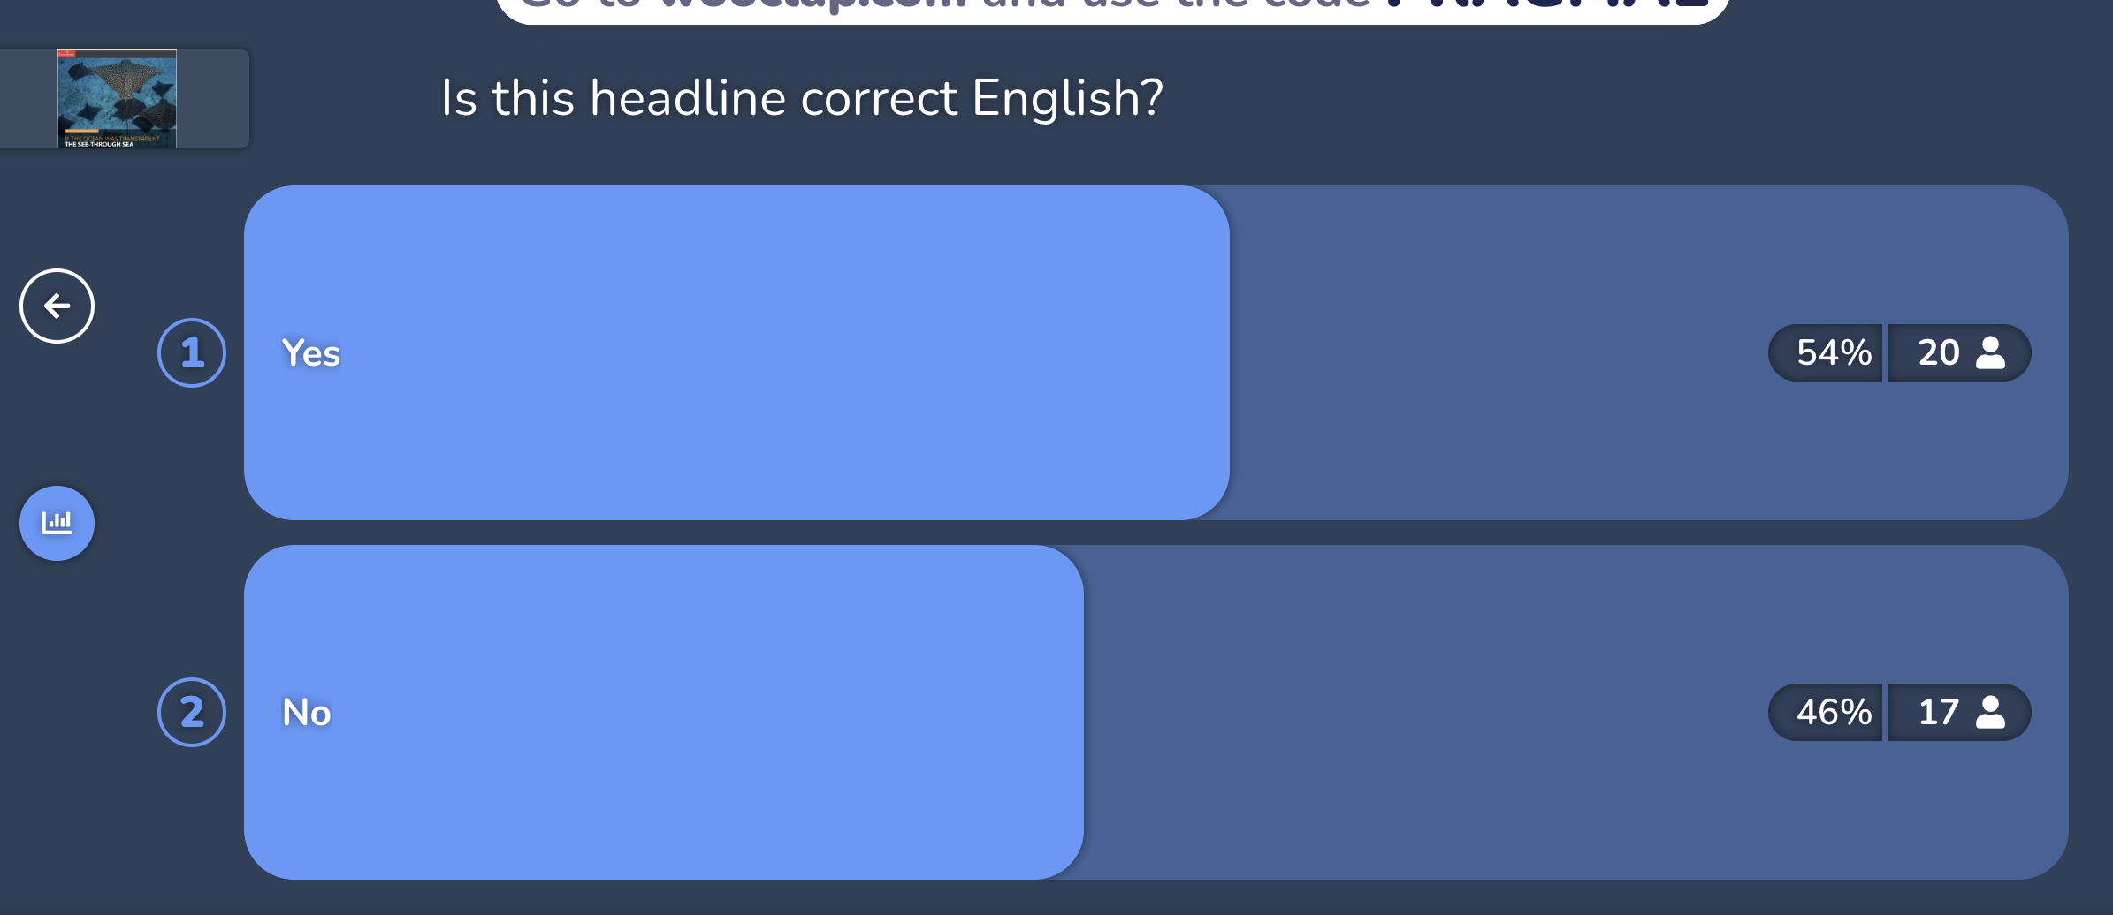

Slide 14
02
Exemples
Langue créative (questions ouvertes)
Nom de la slide
14

Slide 15
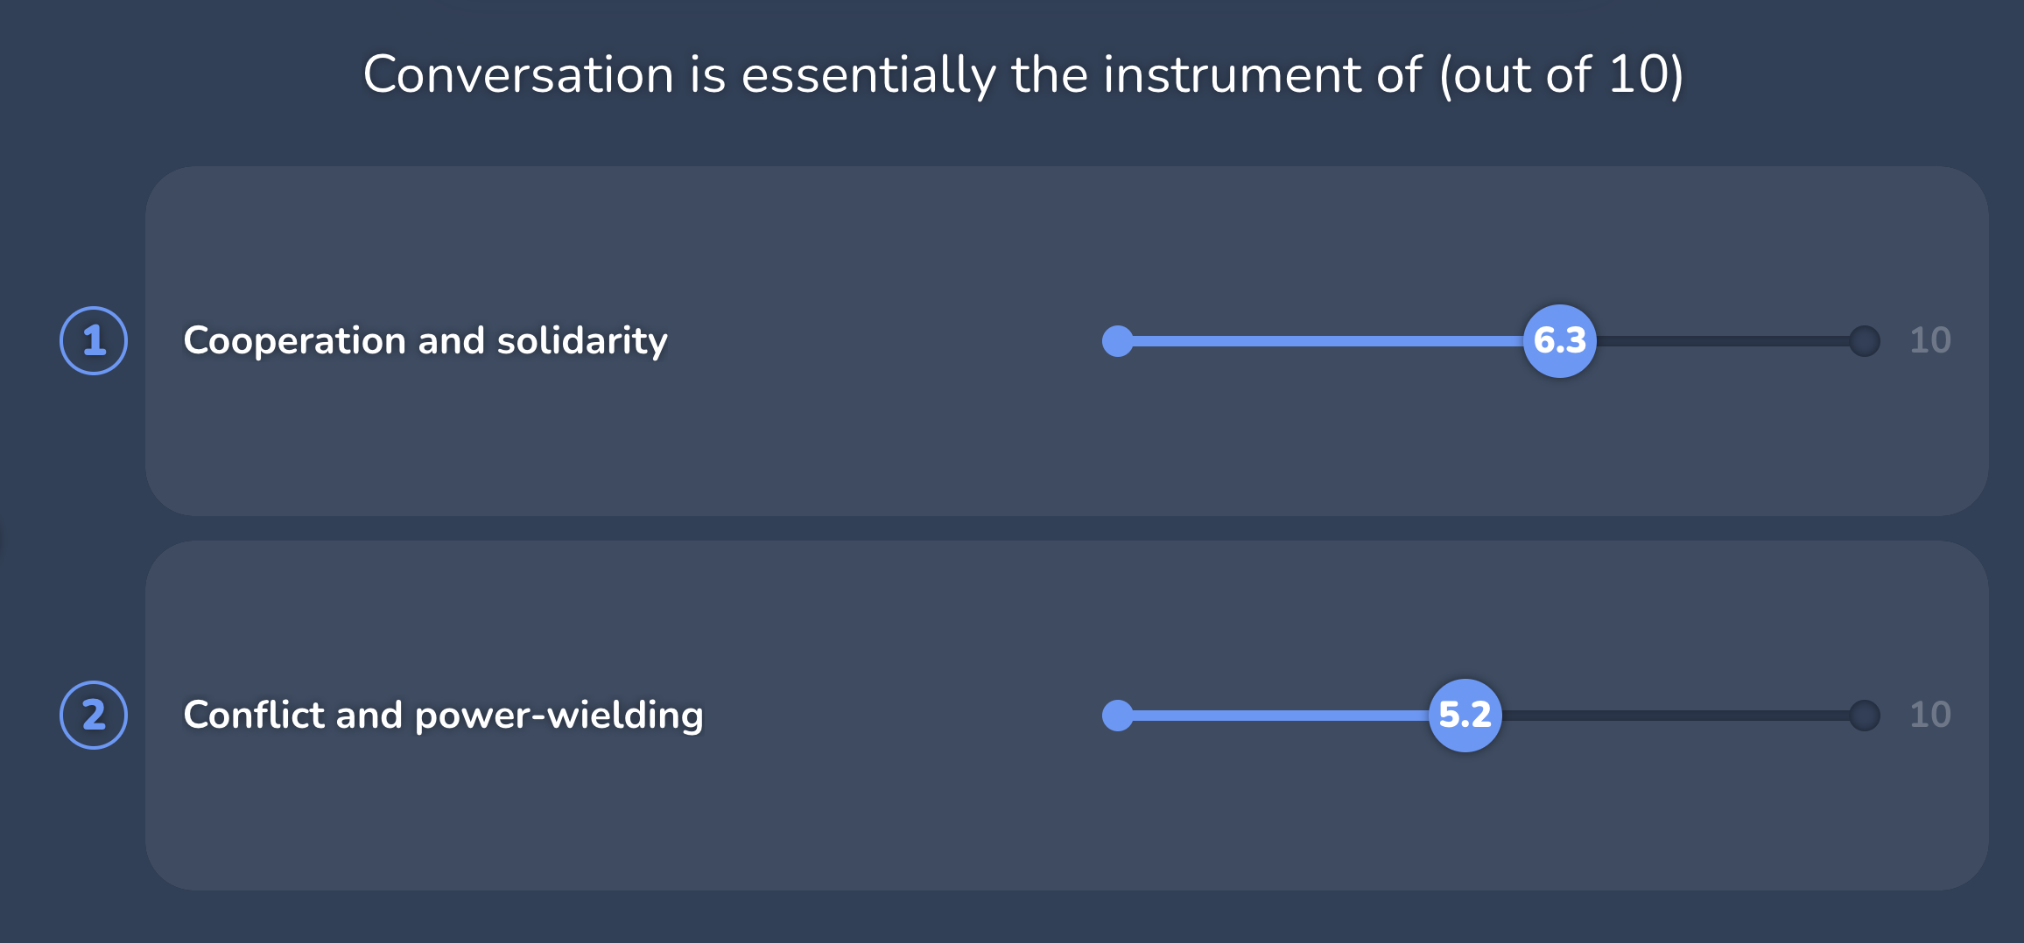

Slide 16
02
Exemples
Langue créative (questions ouvertes)
Nom de la slide
16

Slide 17
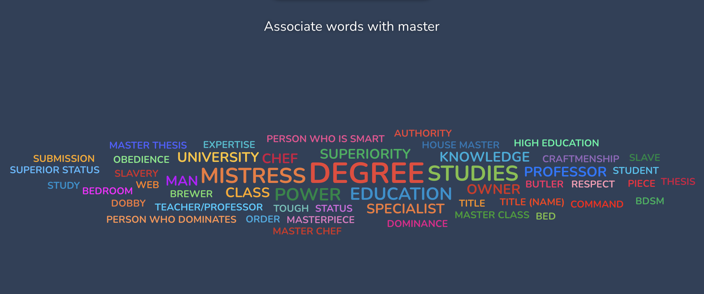

Slide 18
02
Exemples
Langue créative (questions ouvertes)
Nom de la slide
18

Slide 19
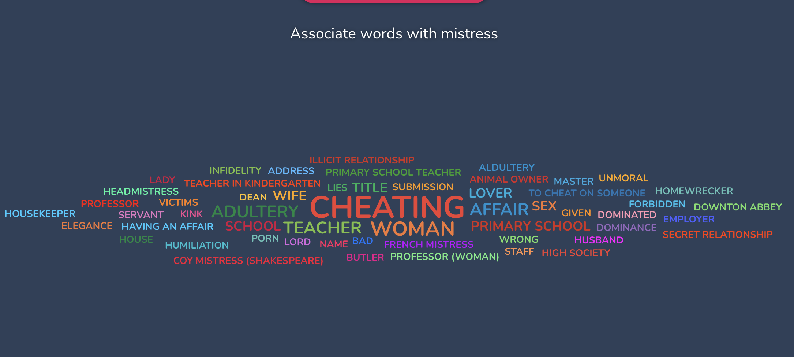

Slide 20
02
Exemples
Langue créative (questions ouvertes)
Nom de la slide
20

Slide 21
3
Comment?
Test de sortie
Activé 5 minutes avant la fin du cours
Format questionnaire: dizaine de questions (courtes)
Correction commune
Nom de la slide
21
21

Slide 22
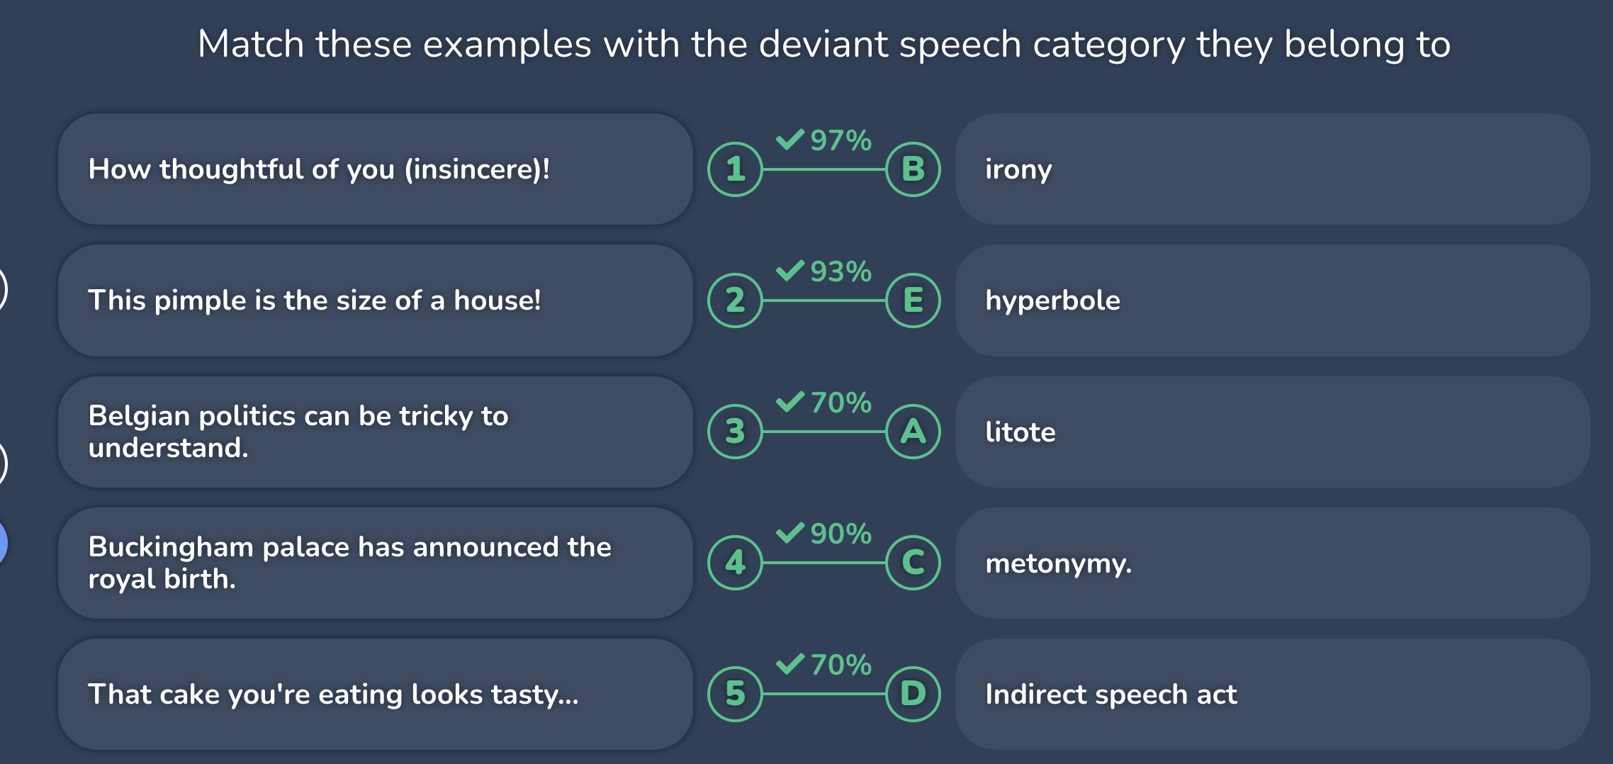
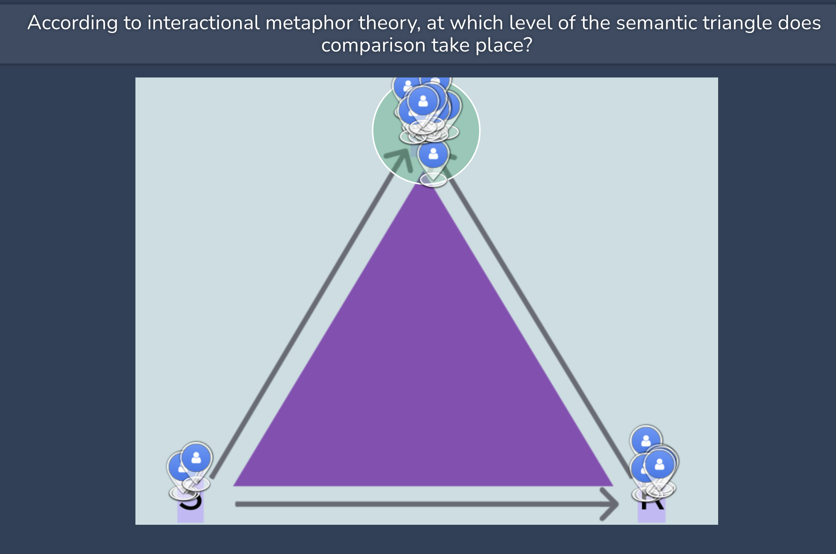
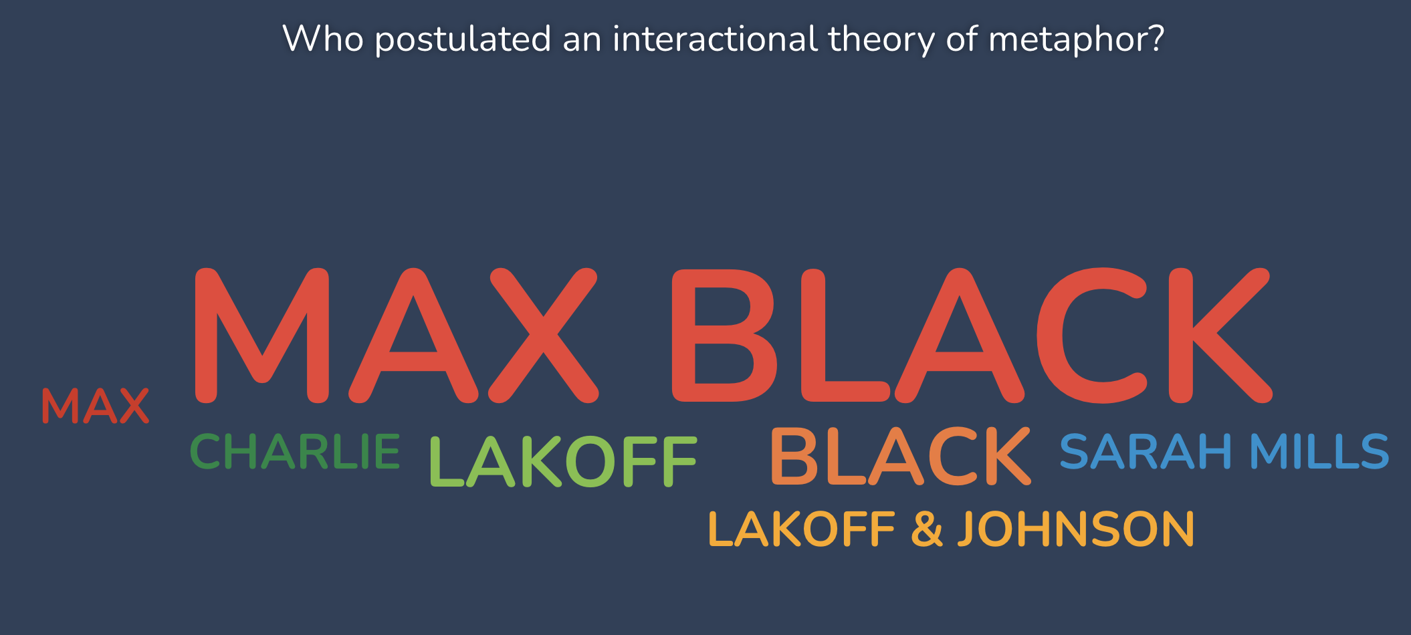
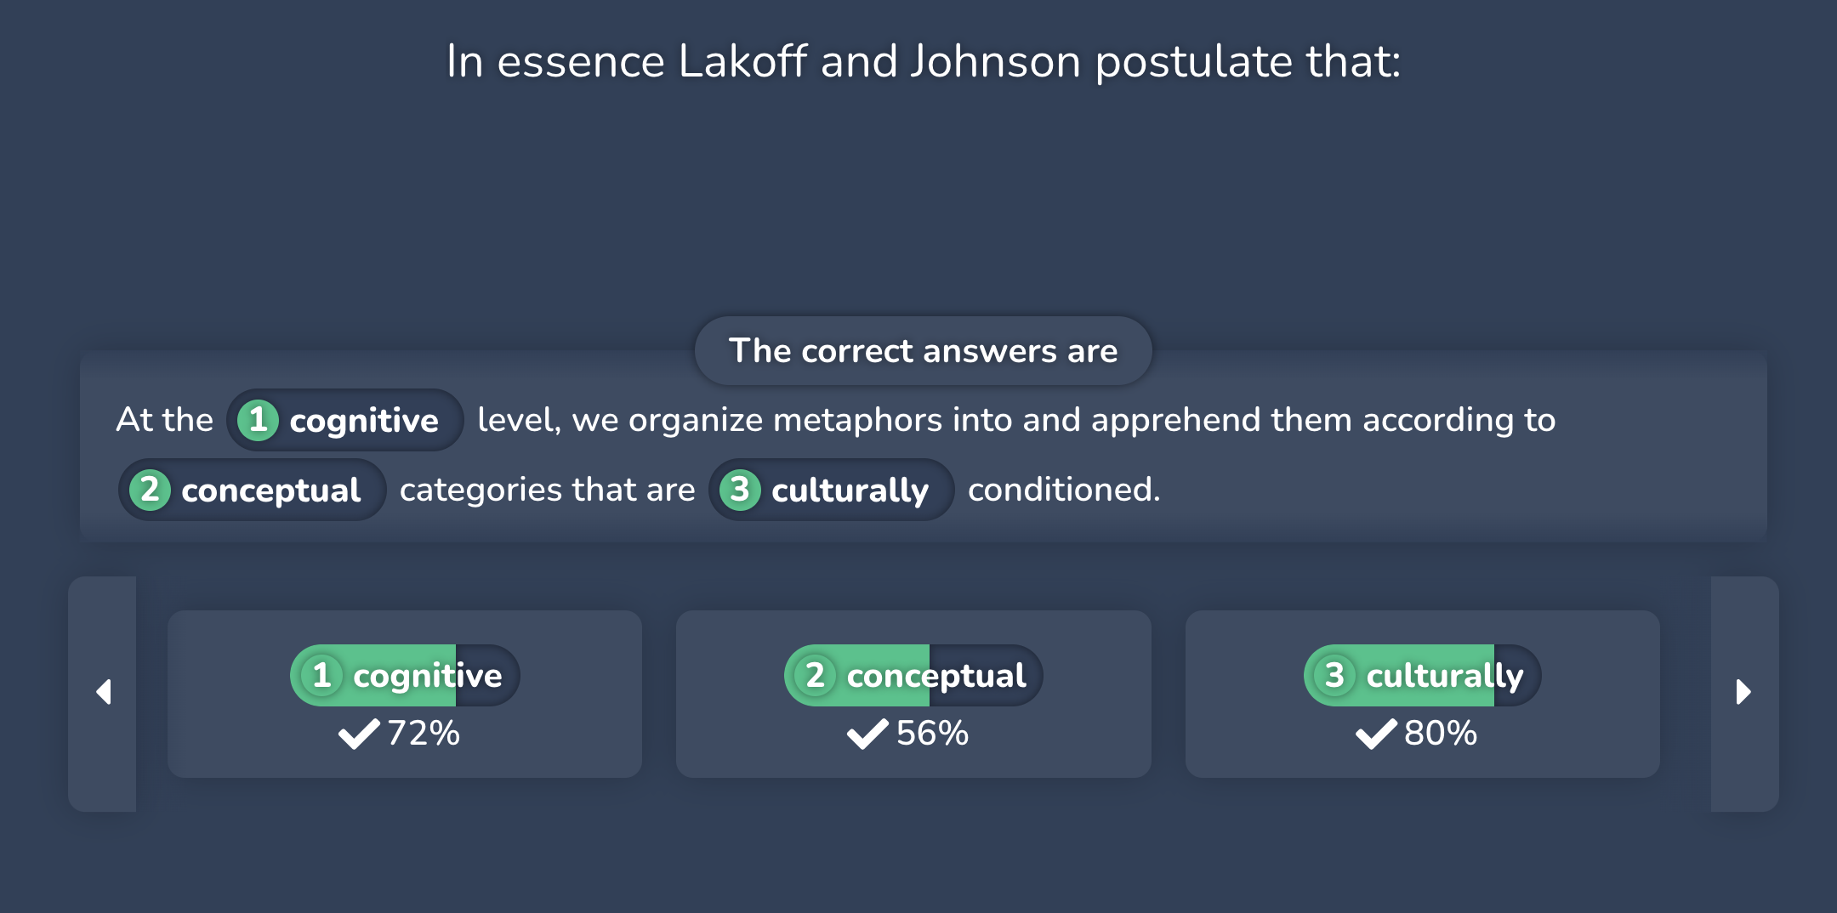
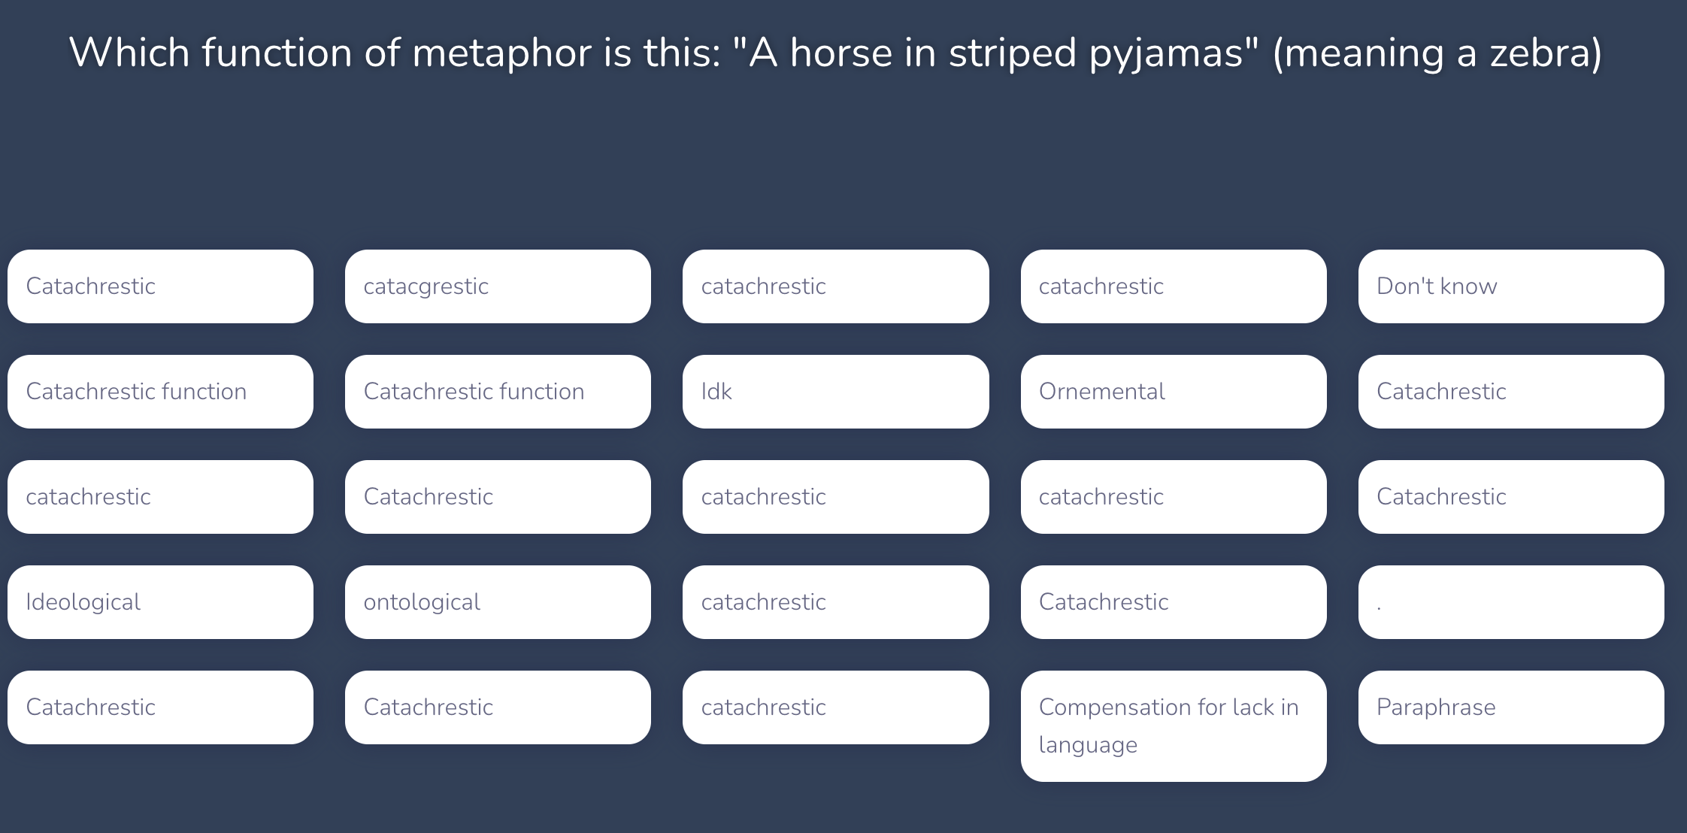

Slide 23


Pistes?
Tableau blanc, groupes,compétition…
Questions?
Nom de la slide
01/
23

